Slide 1
Перпендикуляр и наклонная
Презентацию подготовили ученицы 10А класса Работу выполнили: Бучельникова Александра и Воробьева Марина, ученики 10 А класса МБОУ СШ № 1, г. Архангельск, Архангельская область
Руководитель: Куприянович Марина Олеговна, учитель математики МБОУ СШ № 1, г. Архангельск, Архангельская область, 2015 год

Slide 2
Задача №21
Расстояние от точки А до вершин квадрата равны а. Найдите расстояние от точки А до плоскости квадрата, если сторона квадрата равна b

Slide 3
Найти:
Дано:
A
Квадрат CDFB
AB=AF=AD=AC=a
DF=b
a
a
C
D
O
b
Расстояние от точки А до плоскости квадрата.
B
b
F

Slide 4
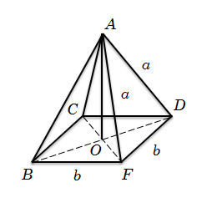
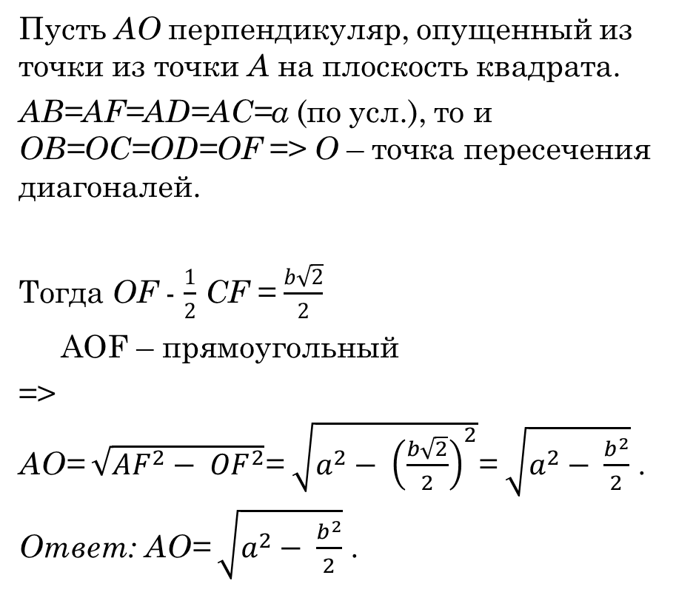
Решение:
Пусть АО перпендикуляр, опущенный из точки из точки А на плоскость квадрата.
AB=AF=AD=AC=a (по усл.), то и OB=OC=OD=OF => O – точка пересечения диагоналей.
Тогда OF - $\frac{1}{2}$ CF = $\frac{b\sqrt{2}}{2}$
AOF – прямоугольный
=>
AO= $\sqrt{{AF}^{2}− {OF}^{2}}$= $\sqrt{a^{2}− {\left(\frac{b\sqrt{2}}{2}\right)}^{2}}$= $\sqrt{a^{2}− \frac{b^{2}}{2}}$ .
Ответ: AO= $\sqrt{a^{2}− \frac{b^{2}}{2}}$ .

Slide 5
Ссылки:
1. Геометрия. 10-11 классы: учеб. для общеобразоват. учреждений: базовый и профильный уровни / А.В.Погорелов. – 9-е изд. – М. : Просвещение, 2009. – 175 с. : ил.
2. https://yandex.ru/images/search?text=%D1%80%D0%B8%
D1%81%D1%83%D0%BD%D0%BA%D0%B8%20%D0%BA%
20%D0%B7%D0%B0%D0%B4%D0%B0%D1%87%D0%B0%
D0%BC%20%D0%BF%D0%BE%20%D0%B3%D0%B5%D0%
BE%D0%BC%D0%B5%D1%82%D1%80%D0%B8%D0%B8%
2010%20%D0%BA%D0%BB%D0%B0%D1%81%D1%81%20%
D0%BF%D0%BE%20%D1%82%D0%B5%D0%BC%D0%B5%
20%D0%BF%D0%B5%D1%80%D0%BF%D0%B5%D0%BD%
D0%B4%D0%B8%D0%BA%D1%83%D0%BB%D1%8F%D1%
80%20%D0%B8%20%D0%BD%D0%B0%D0%BA%D0%BB%
D0%BE%D0%BD%D0%BD%D0%B0%D1%8F

